Slide 1
Bělověžský národní park

Slide 2
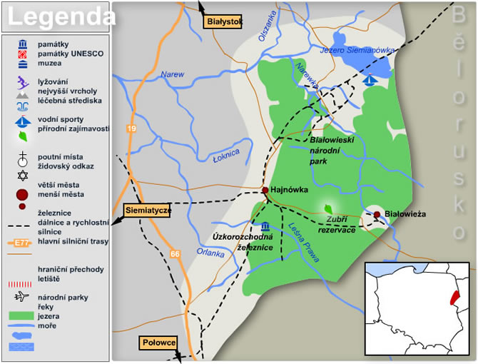
Kde:
Teno park se nachází na hranicích Polska a Běloruska
Jedná se o jeden z posledních velkých pralesů na území Evropy.

Slide 3
Historie:
V 15. století prales připadl králi Vladislavu II., který jej používal jako svou zásobárnu.
V roce 1860 král Alexander II. nařídil, aby místní vyhubili predátory.
1932 se prales stal národním parkem

Slide 4
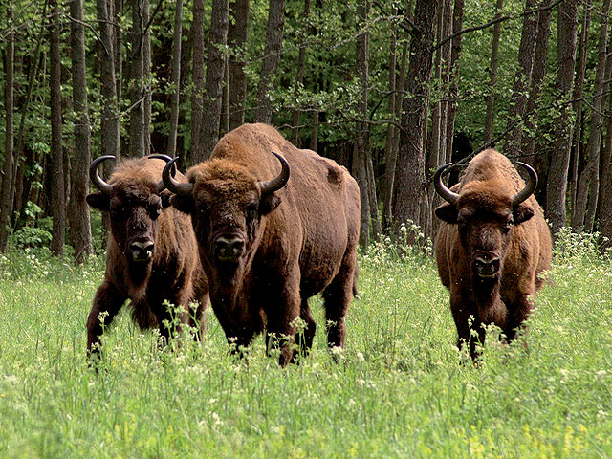
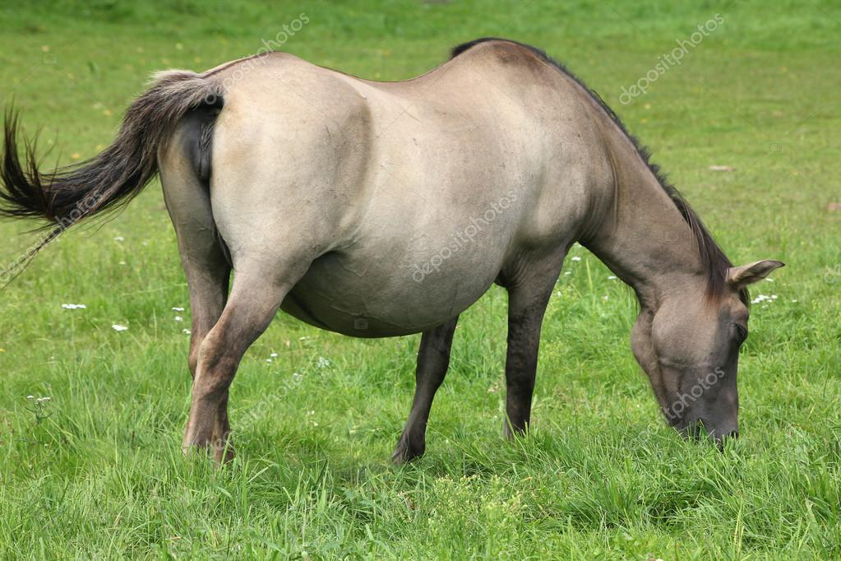
Fauna:
Můžete se zde setkat se zubry, polskými poníky, losy, jeleny, srnci, divočáky, vlky nebo se zubrony (kříženci zubra a skotu).

Slide 5
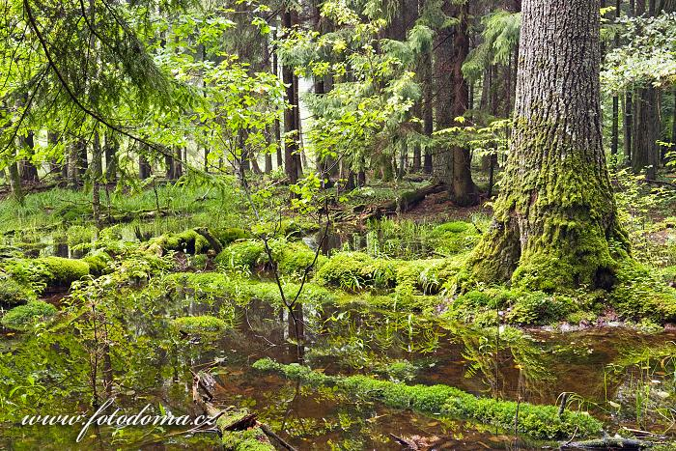
Flóra:

Slide 6
Doprava:
je možná autem i vlakem z Varšavy přes Bialystok.
Existuje také spojení do vesnice Hajnowka, jež se nachází blíže k lesu. Vlakové spojení je tam však nepohodlné a pomalé.

Slide 7
Zajímavosti
Nejlepší podmínky pro windsurfing skýtá vodní nádrž Siemianowka, na východě sousedící s Bělověžským pralesem.
Vodní nádrž Siemianowka mají ve velké oblibě rybáři – je zde možné chytit štiku, okouna či kapra.

Slide 8
Konec

Slide 9
Děkujeme vám za pozornost

